Slide 1
מעבדה מספר 5
איליה זלדנר – פקודות על מחרוזות , bit manipulation,לולאות

Slide 2
XCHG
הפקודה xchg (exchange) , מחליפה בין אופרנד המקור(src) עם אופרנד היעד (dest).
למעשה הפקודה מבצעת 3 שלבים : מיעד מעבירה לאוגר זמני , ממקור מעתיקה ליעד למקור (בגלל הפעולה הזו , עדיין לא ניתן להשתמש ב 2 זיכרונות במקביל ורק אחד מהם יכול להיות בזיכרון ) ומאוגר הזמני .
פורמט הפקודה :
XCHG dest, src
לדוגמה :
XCHG AX, r16 ; Exchange r16 with AX
XCHG r/m32, r32 ; Exchange r32 with doubleword from r/m32

Slide 3
פעולות על מחרוזות
MOVSB/MOVSW
הפקודה מעתיקה בית\וורד ממקור שנמצא בזיכרון [ds:si] ליעד אשר נמצא בזיכרון [es:di] ( תשימו לב שזאת פעם ראשונה , שאנחנו רואים פקודה מורכבת בין זיכרון לזיכרון ).
אחרי ביצוע הפעולה , ההיסטים si ו di מקודמים למקור ויעד הבא.
Direction Flag (DF) : דגל באוגר הדגלים , אשר קובע אם אחרי ביצוע של הפקודה movsb/movsw , ה si ו di יגדלו ב בית\וורד (df == 0) , או יקטנו ב בית\וורד (df == 1 ).
פקודת movsb אומרת שההעתקה וההתקדמות תהיה בגדלים של בית.
פקודת movsw אומרת שההעתקה וההתקדמות תהיה בגדלים של וורד.
לדוגמה :
MOV SI, OFFSET SRC
MOV DI, OFFSET DST
CLD; Clear the direction flag
MOVSB

Slide 4
פעולות על מחרוזות
REP
הפקודה תהיה תחילית (prefix) לפני פקודת מחרוזות כלשהי.
הפקודה מבצעת חזרה , על הפקודה שרשומה לידה , מספר פעמים (count).
ערך ה count נשמר באוגר CX.
כל פעם , הפקודה מבצעת את פקודת המחרוזות שרשומה לידה , בהנחה ו CX שונה מ 0.
אחרי כל איטרציה , ערך ה CX קטן ב 1 ואוגר האפס (zf) נבדק.
לדוגמה :
MOV SI, OFFSET SRC
MOV DI, OFFSET DST
MOV CX , 6
CLD; Clear the direction flag
REP MOVSB ; copy 6 bytes , from SRC to DST

Slide 5
Bit Manipulation Instructions
AND dest,src : מבצעת פעולה לוגית AND על 2 אופרנדים , כאשר dest נדרס עם תוצאה (הפקודה לא עובדת על אוגרי סגמנט)
dest-mem/reg src-imm/reg/mem
השפעה על אוגר הדגלים : CF OF PF SF ZF
A | B | A AND B
0 | 0 | 0
0 | 1 | 0
1 | 0 | 0
1 | 1 | 1

Slide 6
Bit Manipulation Instructions
TEST dest,src : מבצעת פעולה לוגית AND על 2 אופרנדים , מבלי ש dest נדרס עם התוצאה (הפקודה לא עובדת על אוגרי סגמנט).
המטרה רק להשפיע על אוגר הדגלים.
dest-mem/reg src-imm/reg/mem
השפעה על אוגר הדגלים : CF OF PF SF ZF
A | B | A AND B
0 | 0 | 0
0 | 1 | 0
1 | 0 | 0
1 | 1 | 1

Slide 7
Bit Manipulation Instructions
OR dest,src : מבצעת פעולה לוגית OR על 2 אופרנדים , כאשר dest נדרס עם תוצאה (הפקודה לא עובדת על אוגרי סגמנט)
dest-mem/reg src-imm/reg/mem
השפעה על אוגר הדגלים : CF OF PF SF ZF
A | B | A OR B
0 | 0 | 0
0 | 1 | 1
1 | 0 | 1
1 | 1 | 1

Slide 8
Bit Manipulation Instructions
XOR dest,src : מבצעת פעולה לוגית XOR על 2 אופרנדים , כאשר dest נדרס עם תוצאה (הפקודה לא עובדת על אוגרי סגמנט)
dest-mem/reg src-imm/reg/mem
השפעה על אוגר הדגלים : CF OF PF SF ZF
תמיד נעדיף לאפס עם xor dest , dest
מאשר עם mov dest , 0
כי פעולת xor הרבה יותר מהירה מ mov
A | B | A XOR B
0 | 0 | 0
0 | 1 | 1
1 | 0 | 1
1 | 1 | 0

Slide 9
Bit Manipulation Instructions
NOT dest : מבצעת פעולה לוגית NOT על אופרנד , כאשר dest נדרס עם תוצאה (הפקודה לא עובדת על אוגרי סגמנט ולא משנה את אוגר הדגלים)
dest-mem/reg
A | NOT A
0 | 1
1 | 0

Slide 10
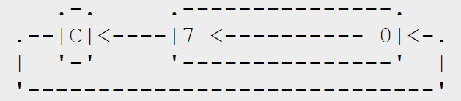
Bit Manipulation Instructions
RCL dest,cl(8086)/immed8(386) : מבצעת הזזה של כל הביטים ב dest מספר פעמים (המספר נקבע על פי אופרנד השני ) שמאלה בצורה מעגלית דרך הביט carry , כאשר כל תזוזה , הביט הכי ימני ב dest נדרס עם ביט carry ו ביט carry נדרס עם הביט הכי שמאלי ב dest .
השפעה על אוגר הדגלים : CF OF

Slide 11
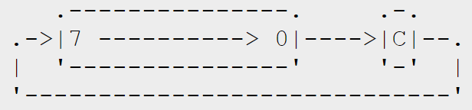
Bit Manipulation Instructions
RCR dest,cl(8086)/immed8(386) : מבצעת הזזה של כל הביטים ב dest מספר פעמים (המספר נקבע על פי אופרנד השני ) ימינה בצורה מעגלית דרך הביט carry , כאשר כל תזוזה , הביט הכי שמאלי ב dest נדרס עם ביט carry ו ביט carry נדרס עם הביט הכי ימני ב dest .
השפעה על אוגר הדגלים : CF OF

Slide 12
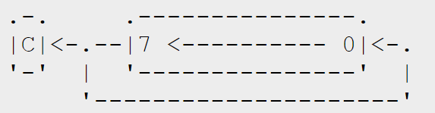
Bit Manipulation Instructions
ROL dest,cl(8086)/immed8(386) : מבצעת הזזה של כל הביטים ב dest מספר פעמים (המספר נקבע על פי אופרנד השני ) שמאלה בצורה מעגלית , כאשר כל תזוזה , ביט carry נדרס עם הביט הכי שמאלי ב dest ו הביט הכי ימני ב dest נדרס עם ביט הכי שמאלי .
השפעה על אוגר הדגלים : CF OF

Slide 13
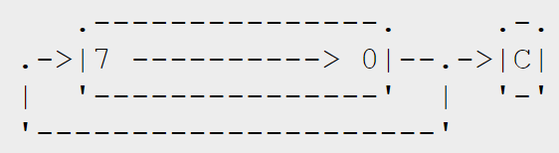
Bit Manipulation Instructions
ROR dest,cl(8086)/immed8(386) : מבצעת הזזה של כל הביטים ב dest מספר פעמים (המספר נקבע על פי אופרנד השני ) ימינה בצורה מעגלית , כאשר כל תזוזה , ביט carry נדרס עם הביט הכי ימני ב dest ו הביט הכי שמאלי ב dest נדרס עם הביט הכי ימני.
השפעה על אוגר הדגלים : CF OF

Slide 14

Bit Manipulation Instructions
SHL dest,cl(8086)/immed8(386) : מבצעת הזזה של כל הביטים ב dest מספר פעמים (המספר נקבע על פי אופרנד השני ) שמאלה, כאשר כל תזוזה , ביט carry נדרס עם הביט הכי שמאלי ב dest ו הביט הכי ימני ב dest נדרס עם 0.
השפעה על אוגר הדגלים : CF OF PF SF ZF
הפעולה שקולה ל :
.data
dest db ?
mov dest , immed8
mov al, 2
mul dest
אבל פעולה shl "הרבה" יותר מהירה מ mul ותמיד עדיפה

Slide 15
Bit Manipulation Instructions
SHR dest,cl(8086)/immed8(386) : מבצעת הזזה של כל הביטים ב dest מספר פעמים (המספר נקבע על פי אופרנד השני ) ימינה, כאשר כל תזוזה , ביט carry נדרס עם הביט הכי ימני ב dest ו הביט הכי שמאלי ב dest נדרס עם 0.
השפעה על אוגר הדגלים : CF OF PF SF ZF
הפעולה שקולה ל :
.data
dest dw ?
mov dest , immed8
mov ax, dest
mov cl , 2
div cl
אבל פעולה shr "הרבה" יותר מהירה מ div ותמיד עדיפה , למרות שאם פקודה shr , אנחנו מאבדים את השארית החלוקה.

Slide 16
JCXZ
הקפיצה מתבצעת , אם cx שווה ל 0 , ל label (במרחק בית ) נתונה. הבדיקה משווא לא מסומנים.
כלי נחמד לבדוק מקרי קצה , לפני שנכנסים ללולאה.
JCXZ Label
JECXZ Label (386+)

Slide 17
LOOP
תוכן cx קטן ב 1 וישר אחרי זה , אם האוגר שונה מ 0 ,מתבצעת קפיצה ל label(במרחק בית ).
LOOP label
לפקודה אין השפעה על אוגר הדגלים
לדוגמה :
mov cx , n
do1:
mov eax, ebx
add eax , edx
mov edx, ebx
mov ebx , eax
while1:
LOOP do1

Slide 18
LOOPE/LOOPZ
תוכן של cx קטן ב 1 וישר אחרי , אם תוכן האוגר cx שונה מ 0 וגם zf דולק , מתבצעת קפיצה ל label (במרחק בית )
LOOPE label
LOOPZ label
לפקודה אין השפעה על אוגר הדגלים

Slide 19
LOOPNE/LOOPNZ
תוכן של cx קטן ב 1 וישר אחרי , אם תוכן האוגר cx שונה מ 0 וגם zf מכובה , מתבצעת קפיצה ל label (במרחק בית )
LOOPNE label
LOOPNZ label
לפקודה אין השפעה על אוגר הדגלים

Slide 20
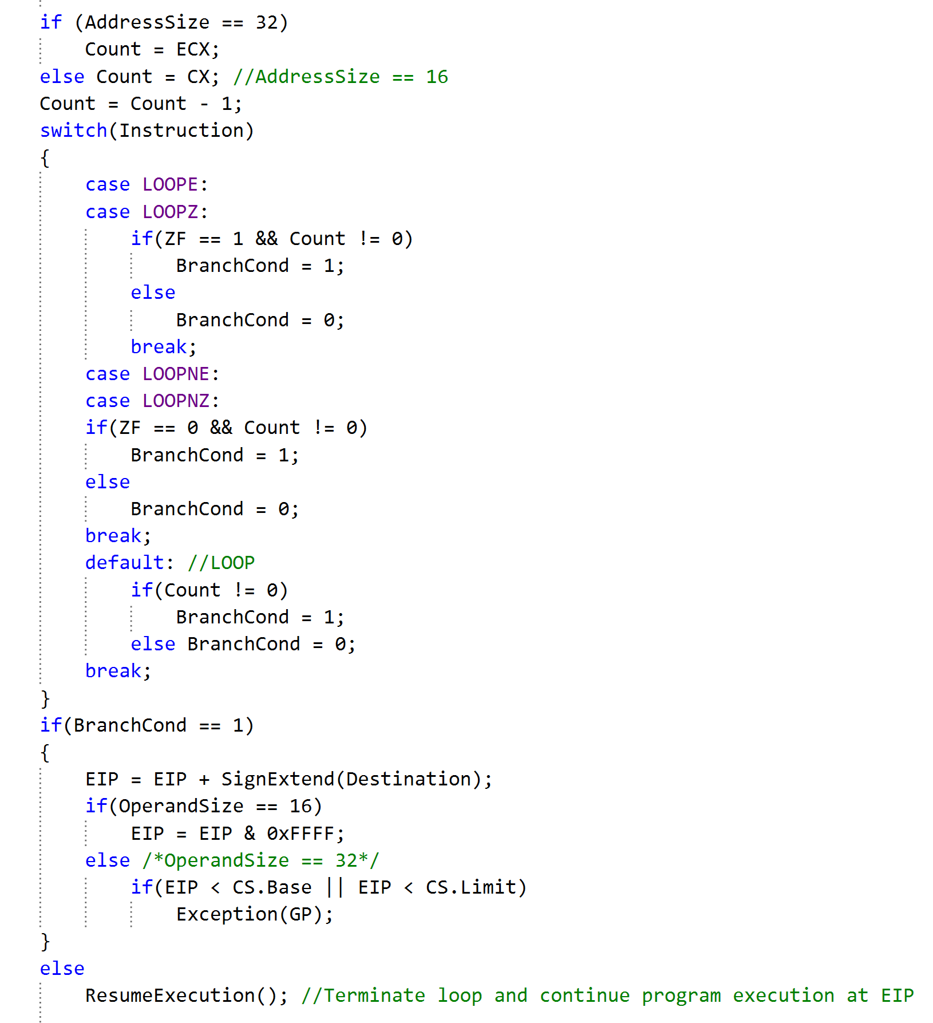
סיכום לולאות

